Slide 1
Exercícios
Com gráficos

Slide 2
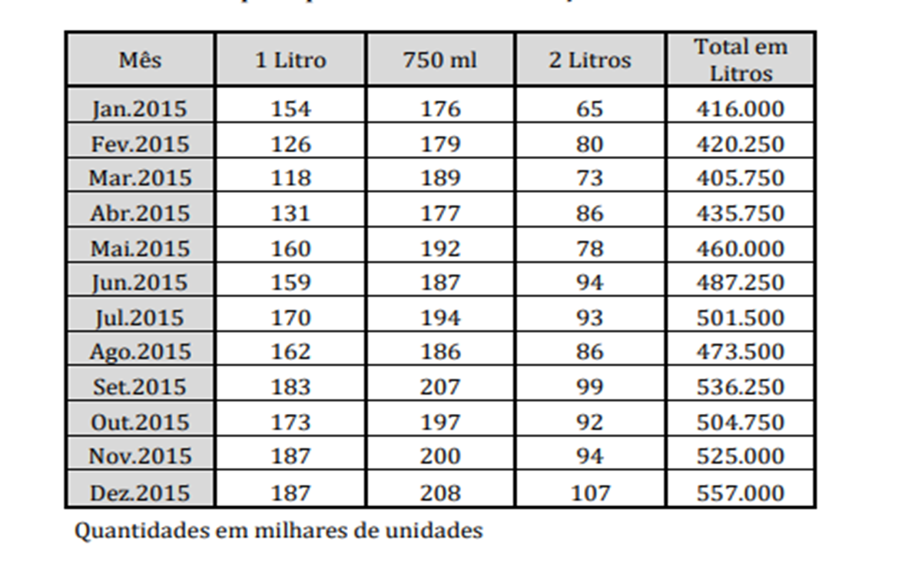
1
Calcule a previsão de vendas para janeiro de 2016 considerando o período de 6 meses – julho 2015 até dezembro de 2015
Em vasilhames e litros

Slide 3
2
0,35
0.25
0.20
0,10
0,075
0,025
Calcule a previsão de vendas pela Média móvel ponderada de 6 períodos com fatores de ponderação f1 = 0,35; f2= 0,25; f3=0,2; f4=0,10; f5= 0,075; f6=0,025; em vasilhame e litros totais para janeiro de2016

Slide 4
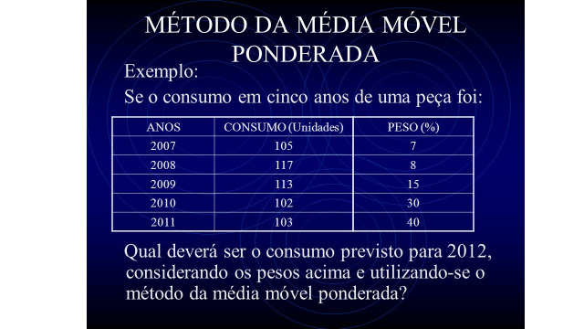
3

